Slide 1
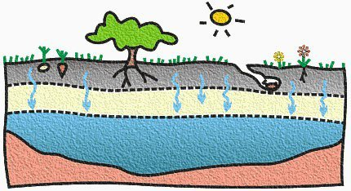
Águas Subterrâneas
A Água na Escola Portuguesa
Geologia 11.º Ano

Slide 2
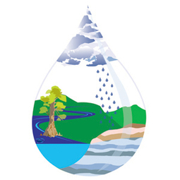
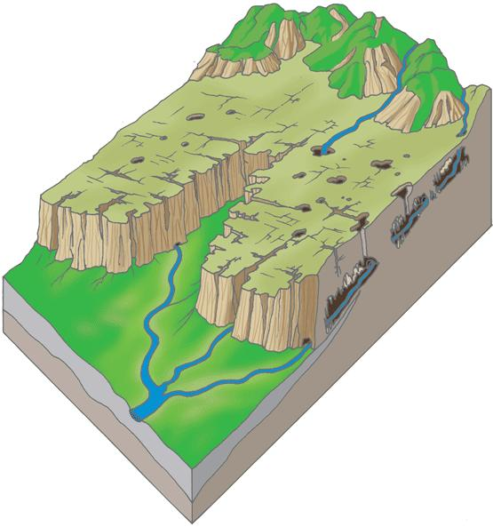
Águas Subterrâneas
A água circula na Natureza ora constituindo diferentes reservatórios no meio abiótico, como oceanos, rios e glaciares, ora fazendo parte dos seres vivos.
O contínuo e interminável movimento da água no nosso planeta constitui o ciclo hidrológico. As águas subterrâneas integram a componente que não é diretamente observada pelo ser humano e também a mais lenta do ciclo hidrológico.
A Hidrologia é a ciência que estuda a ocorrência e distribuição, o movimento e os fenómenos físicos e químicos de toda a água existente no planeta e da sua relação com o ambiente. Um dos ramos da hidrologia é a hidrogeologia, que tem como objetivo o estudo do armazenamento, circulação e distribuição das águas nas formações geológicas, tendo em consideração as suas propriedades físicas e químicas, as suas interações com o meio abiótico e biológico e as suas respostas às ações de natureza antrópica,.
cna

Slide 3
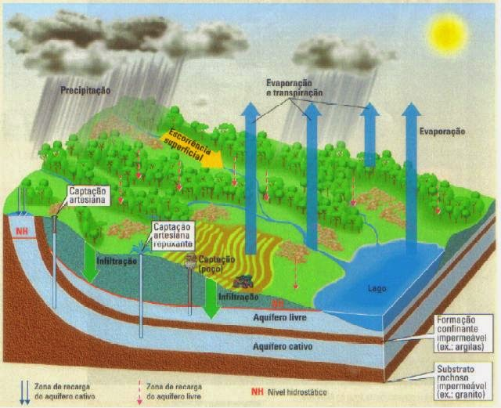
Reservatórios de Água Subterrânea
As rochas podem funcionar como reservatório de água, armazenando maiores ou menores quantidades deste liquido consoante as suas caraterísticas. Através de técnicas apropriadas, pode ter-se acesso à água que circula subterraneamente.
Denomina-se aquífero uma formação geológica que permite a circulação e o armazenamento de água nos seus espaços vazios, possibilitando geralmente o aproveitamento desse liquido pelo ser humano de forma economicamente rentável e sem impactes ambientais negativos.
Figura 1 – Principais tipos de aquíferos.
cna

Slide 4
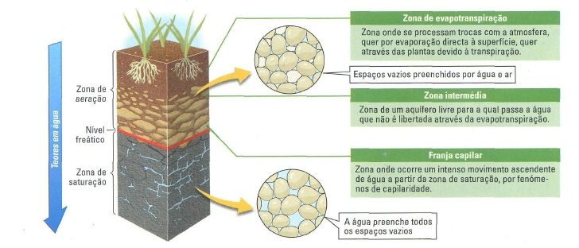
Reservatórios de Água Subterrânea
As águas subterrâneas podem ser armazenadas em dois tipos de aquíferos:
Aquífero livre – formação geológica que permite o armazenamento e a circulação de água nos espaços vazios dos materiais que a constituem. Neste tipo de aquíferos existe uma superfície em que a água está em contacto direto com o ar, ou seja, à pressão atmosférica. A zona que contribui para a realimentação do aquífero denomina-se zona de recarga. É através desta zona que ocorre a infiltração da água. Neste tipo de aquífero a zona de recarga corresponde às camadas superficiais, o que não só facilita a sua exploração e recarga como também a sua contaminação.
No caso de um aquífero livre, durante o seu percurso descendente a água atravessa diversas zonas com caraterísticas específicas.
Figura 2 – Zonas de humidade num aquífero livre.
cna

Slide 5
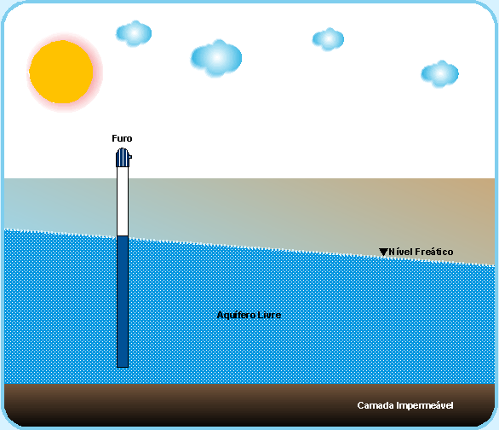
Reservatórios de Água Subterrânea
Num aquífero livre, o nível máximo que a água atinge num local num dado momento é designado por nível freático (nível hidrostático). Num furo que atravesse, total ou parcialmente, um aquífero livre, o nível da água ou nível freático coincidirá com o limite superior do aquífero, uma vez que a água está à mesma pressão que a atmosférica.
A zona que se situa imediatamente abaixo da superfície topográfica e acima do nível freático designa-se por zona de aeração. Nesta zona, os espaços vazios entre as partículas estão parcialmente preenchidos por gases (essencialmente ar e vapor de água) e por água. A água contida nesta zona pode ser utilizada pelas raízes das plantas ou contribuir para o aumento das reservas de água subterrâneas.
A zona de saturação que apresenta na base uma camada impermeável pode ser constituída por diferentes níveis ou camadas de solo ou formações rochosas, onde todos os espaços vazios ou fraturas existentes estão completamente preenchidos por água. O limite superior desta zona é o nível freático.
Figura 3 – Aquífero livre.
cna

Slide 6
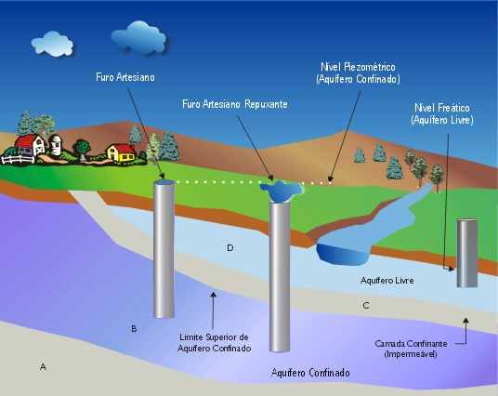
Reservatórios de Água Subterrânea
Aquífero confinado ou cativo – formação geológica onde a água se acumula e movimenta, estando limitada no topo e na base por materiais geológicos impermeáveis. Nos aquíferos cativos a pressão da água é superior à atmosférica. A recarga é efetuada lateralmente, não sendo realizada através das camadas suprajacentes à formação onde a água subterrânea é armazenada e circula, como acontece nos aquíferos livres.
A captação das águas subterrâneas nos dois tipos de aquíferos pode ser efetuada através de furos (captações) realizados por empresas especializadas em hidrogeologia.
Quando a captação ocorre num aquífero cativo, uma vez que a água se encontra a uma pressão superior à atmosférica, a água subirá até à cota correspondente ao nível hidrostático. Uma captação nestas condições designa-se por captação artesiana. Se a captação é feita num local onde o nível hidrostático ultrapassa o nível topográfico a água extravasa naturalmente a boca da captação não sendo necessário qualquer sistema de bombagem. Neste caso a captação designa-se captação artesiana repuxante.
Figura 4 – Zonas de humidade num aquífero livre.
(Fonte:http://www.lneg.pt/CienciaParaTodos/edicoes_online/diversos/agua_subterranea/texto)
cna

Slide 7
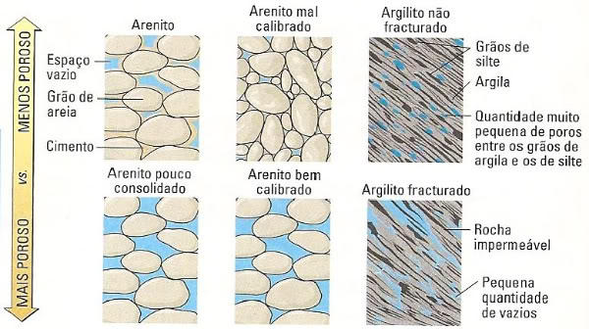
Reservatórios de Água Subterrânea
Parâmetros característicos dos aquíferos
Em hidrogeologia, é muito importante quantificar a capacidade de um aquífero para armazenar água e a determinação da viabilidade da sua extração, pelo que se torna necessário utilizar diversos parâmetros, como a porosidade e a permeabilidade.
A porosidade é um parâmetro que quantifica o volume máximo de água que um dado material pode comportar e que corresponde à sua saturação. A porosidade (N) define-se como a relação, normalmente apresentada em percentagem, entre o volume de vazios (V_{v}) e o volume total da amostra (V_{t}).
$N_{(porosidade)}= \frac{volume de vazios (V_{v})}{volume total da amostra (V_{t})}$ $×100$
Figura 5 – As características do material rochoso influenciam a porosidade.
cna

Slide 8
Reservatórios de Água Subterrânea
Parâmetros característicos dos aquíferos
A porosidade depende quer do tamanho quer da forma dos grãos, bem como do grau de compactação do material geológico. Quanto menos compactada for a rocha maior será o espaço entre os vários
Consoante o material geológico a porosidade é muito variável:
Rochas Metamórifcas – porosidade < 3 %;
Rochas Magmáticas – porosidade < 3 %;
Rochas Sedimentares – porosidade em areias e argilas pode atingir os 30 a 40 % (em rochas sedimentares muito compactadas como certo tipo de calcários a porosidade pode ser inferior a 3%);
Casos especiais – porosidade pode atingir os 60 %.
O parâmetro que avalia a capacidade de movimentação da água num dado aquífero designa-se por permeabilidade. Esta pode ser definida como a propriedade que um dado material geológico apresenta em se deixar atravessar pela água.
A qualidade de uma captação depende quer da porosidade, quer da permeabilidade do respetivo aquífero.
cna

Slide 9
Reservatórios de Água Subterrânea
Parâmetros característicos dos aquíferos
As formações geológicas com alta porosidade e alta permeabilidade constituem bons aquíferos. Uma formação rochosa com alta porosidade, mas baixa permeabilidade, pode conter uma elevada quantidade de água, mas como esta flui muito lentamente torna-se difícil bombeá-la desse local. As formações argilosas são porosas, no entanto apresentam poros com reduzidas dimensões e semifechados, pelo que estes materiais apresentam reduzida permeabilidade.
Tabela 1 – Valores indicativos do coeficiente de permeabilidade e da porosidade de algumas formações aquíferas.
Material Geológico | Coeficiente de permeabilidade (m/dia) | Porosidade (%)
Aluvião Arenito Basalto Calcário Granito Tufo vulcânico Xisto | 200 2 0,05 50 0,02 0,01 0,02 | 20 10 5 3 0,5 10 1
cna

Slide 10
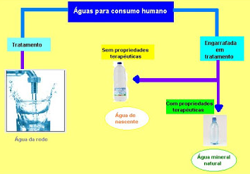
Reservatórios de Água Subterrânea
Composição química das água subterrâneas
As águas subterrâneas apresentam características muito próprias e que se relacionam com o contexto geológico da região onde são captadas. Estas águas nunca são puras, mas soluções, em regra, muito diluídas, de numerosas substâncias. De facto, as águas subterrâneas variam muito de local para local, como é facilmente comprovado através da degustação de vários tipos de água provenientes de diferentes regiões.
Em Portugal, de acordo com a legislação, as águas subterrâneas destinadas ao consumo humano podem ser classificadas como águas minerais naturais e águas de nascente.
Figura 6 – Diferentes tipos de água para consumo humano.
cna

Slide 11
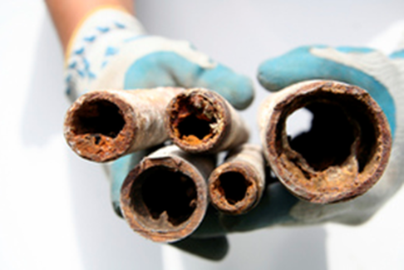
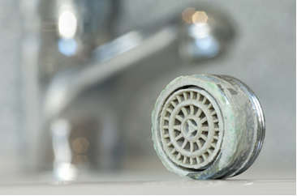
Reservatórios de Água Subterrânea
Composição química das água subterrâneas
Outro parâmetro igualmente importante na caracterização da água é a sua dureza. Esta propriedade da água reflete o teu teor global em iões alcalino-terrosos, essencialmente de cálcio e magnésio. A dureza da água é, geralmente, expressa em mg/l de CaCO₃.
De uma forma prática, pode verificar-se que uma água é dura quando necessita de quantidades consideráveis de sabão para produzir espuma. As águas duram ocasionam alguns problemas, uma vez que devido ao calor tendem a formar-se incrustações de carbonatos, o que pode levar à destruição de caldeiras e de outros aparelhos.
Figura 7 – Alguns problemas ocasionados por águas duras.
cna

Slide 12
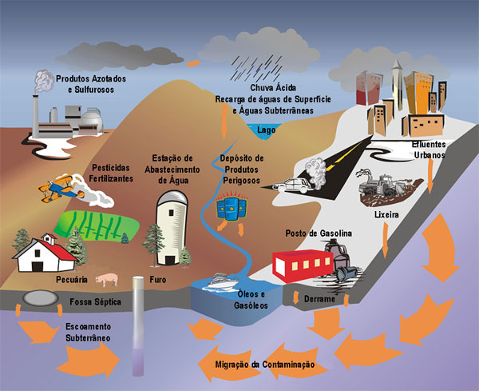
Gestão Sustentável das Águas Subterrâneas
Uma das questões vitais que se enfrenta no início do século XXI é a de procurar encontrar uma gestão sustentável dos recursos naturais e em especial das águas subterrâneas.
As atividades antrópicas podem introduzir impactes negativos muito diversificados e significativos na composição das águas subterrâneas. Por exemplo, a extração de água subterrânea de forma não controlada nos aquíferos costeiros pode levar à sua degradação. A extração de água doce nestes sistemas pode provocar a entrada de água salgada no aquífero tornando-o, deste modo, impróprio para o fornecimento de água às populações.
Figura 8 – Poluição da água subterrânea, com diferentes origens.
cna

Slide 13
Gestão Sustentável das Águas Subterrâneas
A rejeição de efluentes industriais e domésticos e as atividades agrícolas podem causar a degradação da qualidade da água subterrânea. Também a deposição de resíduos sólidos urbanos em aterros sanitários origina materiais lixiviantes altamente nocivos, que no caso de atingirem um aquífero podem contaminar de forma irreversível a qualidade das águas.
Após a poluição de um aquífero, a sua recuperação é praticamente impossível, pois o tempo necessário e os custos envolvidos numa eventual recuperação são tidos como incomportáveis.
Uma exploração sustentada dos recursos geológicos tem de estar enquadrada num modelo global de desenvolvimento que permita que as gerações atuais satisfaçam as suas necessidades sem pôr em risco a possibilidade de as gerações futuras virem a satisfazer as suas próprias.
cna

Slide 14
As informações presentes neste documento tiveram como base o Manual de Física de 10.º Ano:
Silva A., Santos M., Mesquita A., et al.; Terra, Universo de Vida – Biologia e Geologia 11.º Ano: 2.ª Parte - Geologia; Porto Editora: Porto; ISBN: 978-972-0-42172-2;
Todas as informações de outra autoria encontram-se devidamente identificadas.
cna

